Slide 1
МК ДОУ «Детский сад №3 п. Теплое» Тульская область Тепло-Огаревский район
Веселый художник
Клуб по интересам
Воспитатели: Дмитриева Л.Е.
Зайцева Г.А

Slide 2
Цель: вызвать у детей интерес к нетрадиционным способам рисования и желание действовать с ними.
Задачи:
*Формировать художественное мышление и нравственные черты личности через нетрадиционные способы рисования.
*Способствовать возникновению у ребёнка ощущения, что продукт его деятельности - рисунок, интересен другим (воспитателю, детям, родителям).
*Развивать эстетическое восприятие и создавать условия для освоения основных цветов.
*Помогать детям в создании выразительных образов, сохраняя непосредственность и живость детского восприятия.
*Воспитывать наблюдательность, аккуратность, эмоциональную отзывчивость, усидчивость.

Slide 3
Подходы и методы их реализации:
* Систематические занятия
*Игры, игровые приемы.
* Организация и оформление выставок детских работ
*Оформление родительского уголка с целью ознакомить
родителей с работой кружка, и по каким направлениям ведется работа.

Slide 4
Ожидаемый результат работы кружка:
1.Создание образов детьми, используя различные изобразительные материалы и техники.
2.Сформированность у детей изобразительных навыков и умений в соответствии с возрастом.
3.Развитие мелкой моторики пальцев рук, воображения, самостоятельности.
4.Проявление творческой активности детьми и развитие уверенности в себе.

Slide 5
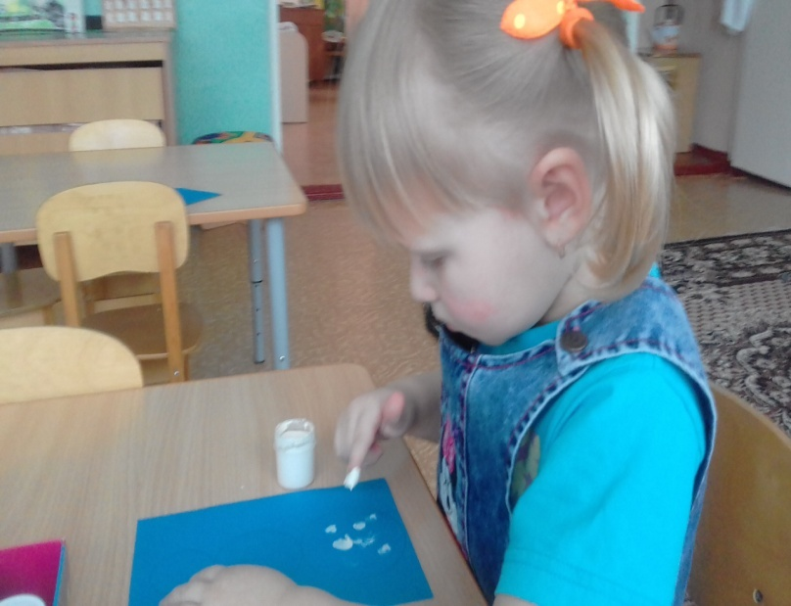
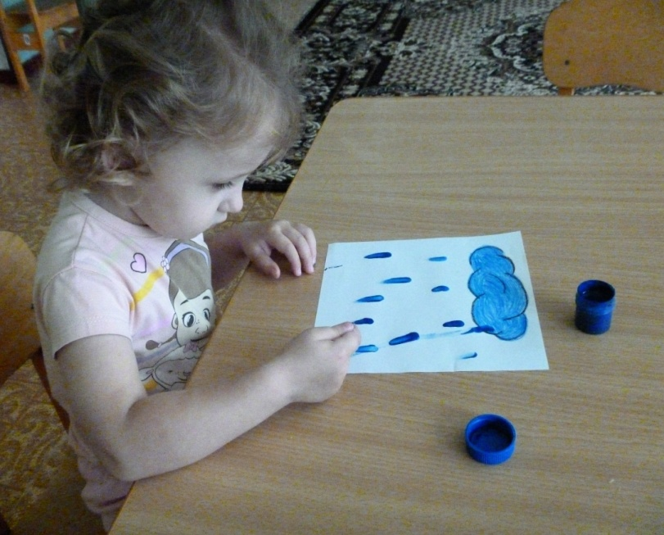
Рисование пальчиками

Slide 6
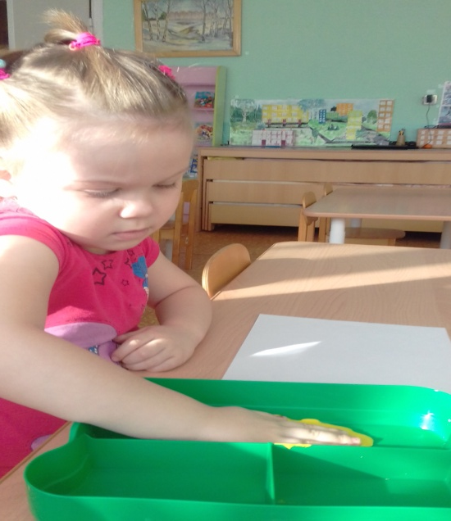
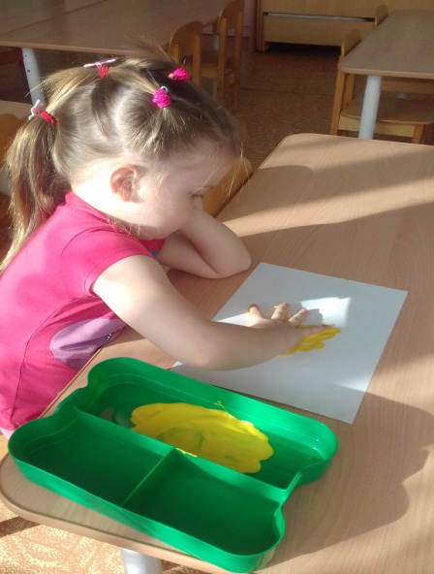
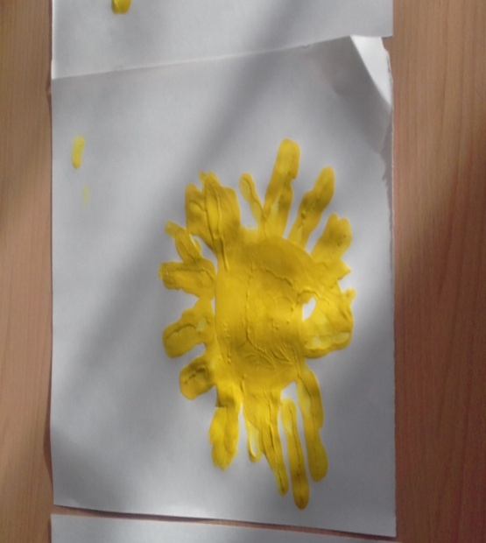
Рисование ладошкой

Slide 7
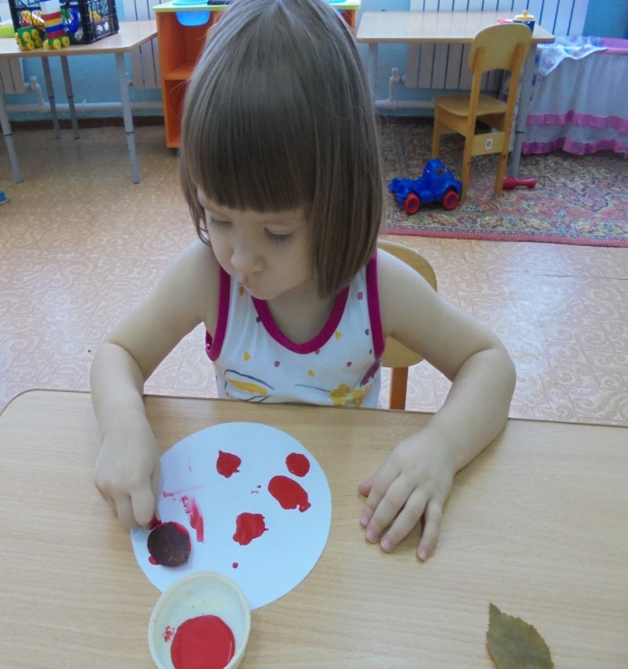
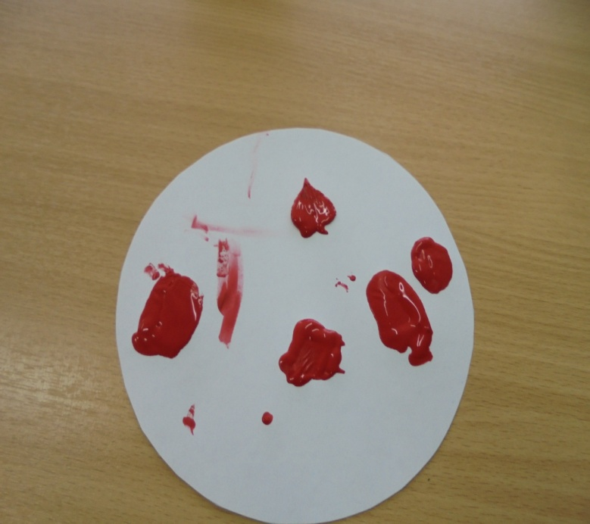
Оттиск печатками листьев

Slide 8
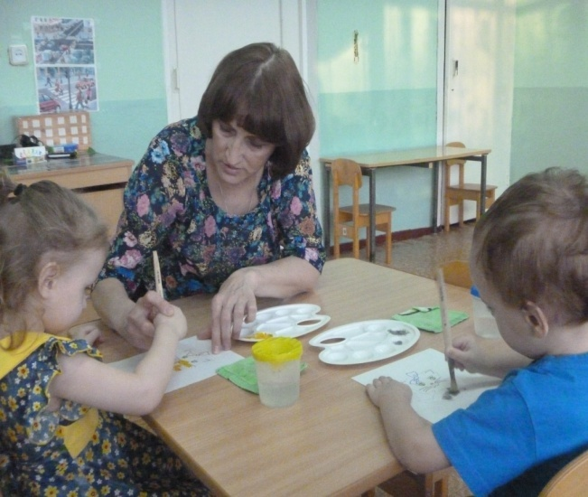
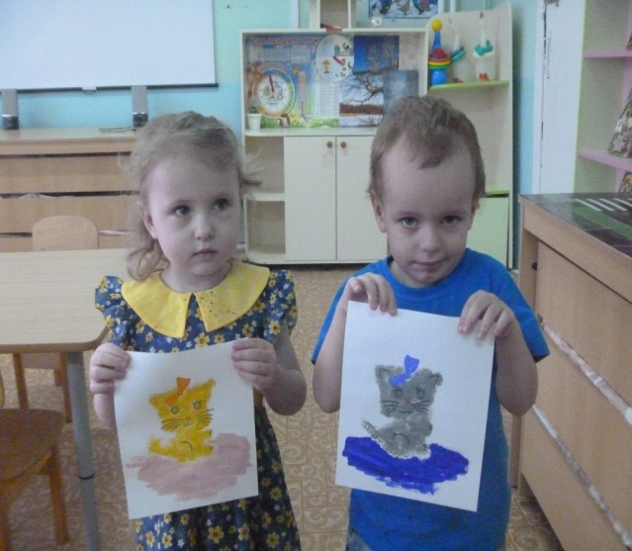
Тычок жесткой полусухой кистью

Slide 9
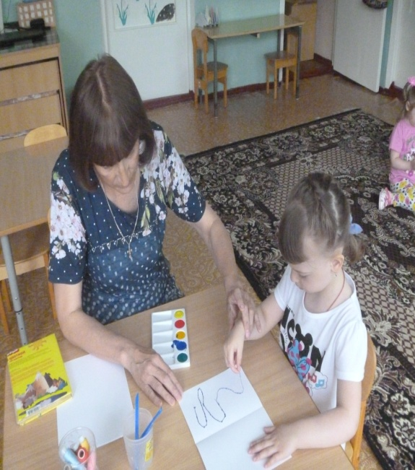
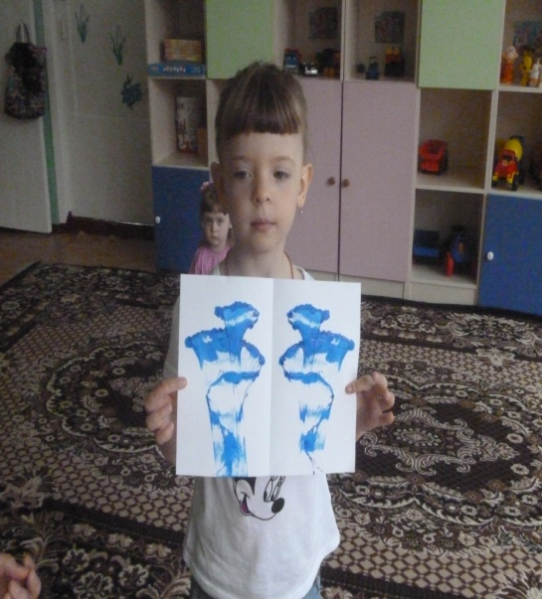
Рисование изонитью

Slide 10
Спасибо за внимание !

